Slide 1
Quantum Circuits

Slide 2


Quantum Circuits
Unitary matrices

Slide 3
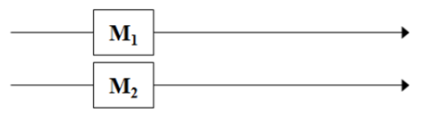

Quantum Circuits
Unitary matrices

Slide 4
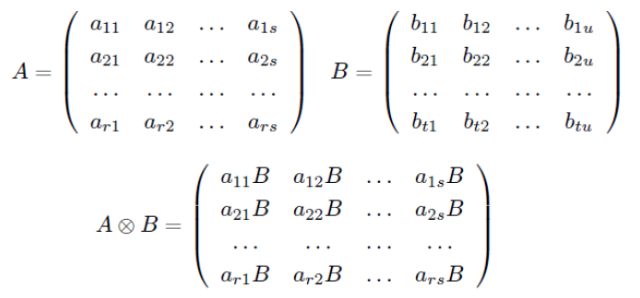
Tensor Products
ขนาด rt x su

Slide 5
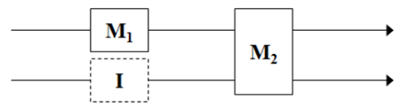

Quantum Circuits
Unitary matrices

Slide 6
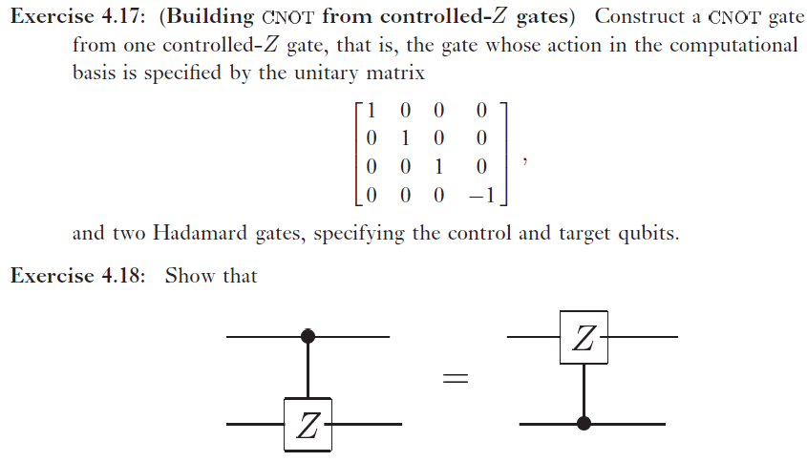
เอา H ไว้ทางซ้ายและขวาของ Z
อธิบายเป็นภาษาพูดด้วยว่า
ทำไมมันจึงทำงานเป็น CNOT ได้
ลองเขียน matrix ดู
แล้วเปรียบเทียบกับ controlled-Z

Slide 7
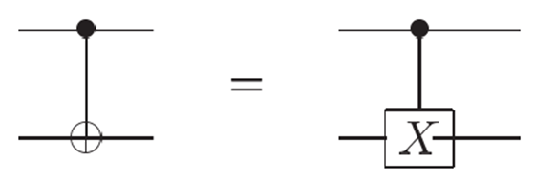
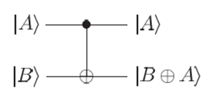
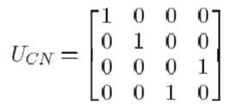
Controlled-NOT
“Any multiple qubit logic gate may be composed from
CNOT and single qubit gates.”
ถ้าเป็นวงจรดิจิตัล มี NAND gate อย่างเดียวก็สร้างได้

Slide 8
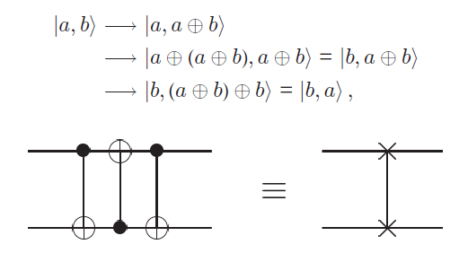
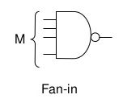
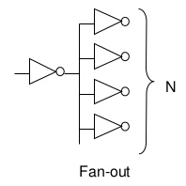
Circuit swapping two qubits
Wire = the passage of time
Acyclic
No FANIN
No FANOUT

Slide 9
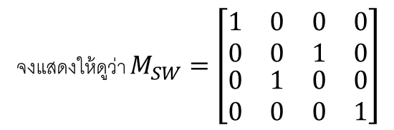
จงแสดงให้ดูว่า $M_{SW}=\left[\begin{matrix}\begin{matrix}1 & 0 \\ 0 & 0\end{matrix} & \begin{matrix}0 & 0 \\ 1 & 0\end{matrix} \\ \begin{matrix}0 & 1 \\ 0 & 0\end{matrix} & \begin{matrix}0 & 0 \\ 0 & 1\end{matrix}\end{matrix}\right]$

Slide 10
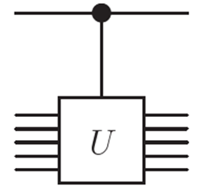
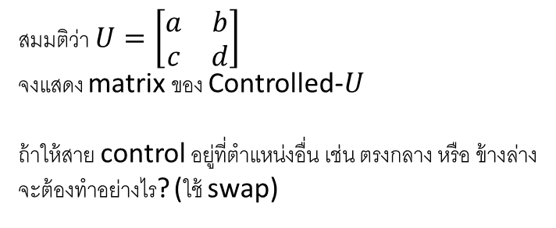
Controlled-U
สมมติว่า $U=\left[\begin{matrix}a & b \\ c & d\end{matrix}\right]$
จงแสดง matrix ของ Controlled-$U$
ถ้าให้สาย control อยู่ที่ตำแหน่งอื่น เช่น ตรงกลาง หรือ ข้างล่าง
จะต้องทำอย่างไร? (ใช้ swap)
ข้อสอบ midterm
ให้หา matrix ของ
circuit ทางขวา

Slide 11




Measurement
Measurements in bases other than the computational basis
เวคเตอร์ทุกคู่ตั้งฉากกัน และมีความยาว 1 หน่วย
Change basis from |0>, |1> to |+>, |->

Slide 12
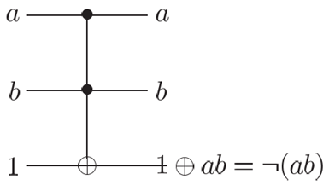
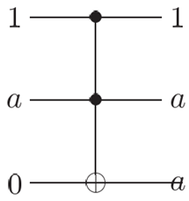
Simulating NAND gate / FANOUT
Toffoli gate
จงแสดง 8x8 matrix ?
Quantum computer มีพลังการคำนวณอย่างน้อยก็เท่ากับ classical computer
เป็น reversible computation ด้วย ใช้สร้าง classical computer ที่ไม่สูญเสียพลังงานได้

Slide 13
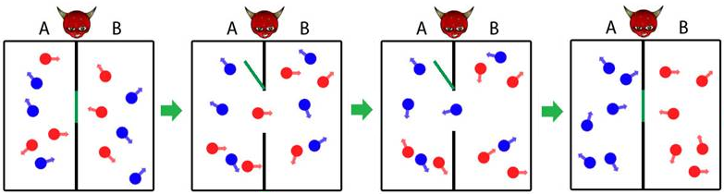
Maxwell’s Demon
Entropy ลดลง !!!

Slide 14
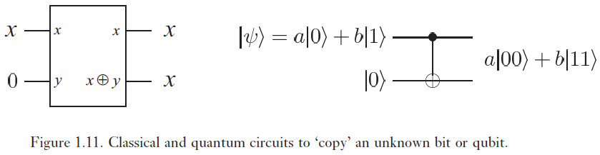
No-Cloning Theorem

Slide 15



Invert the second bit
copy ไม่ได้ เพราะแยกตัวประกอบไม่ได้
สมมติว่าถ้าแยกตัวประกอบได้
จะ copy ได้ก็ต่อเมื่อ ab = 0 เพื่อให้เหลือแค่ |00> และ |11> เหมือนสมการข้างบน
input เป็น |0> หรือ |1> เท่านั้น
นี่ยังไม่ใช่การพิสูจน์ที่ถูกต้อง circuit นี้ทำไม่ได้ อาจจะมี circuit แบบอื่นๆ ที่ทำได้ก็ได้ เช่น อินพุต y ไม่ใช่ 0 หรือ circuit ที่ไม่ใช่ CNOT

Slide 16
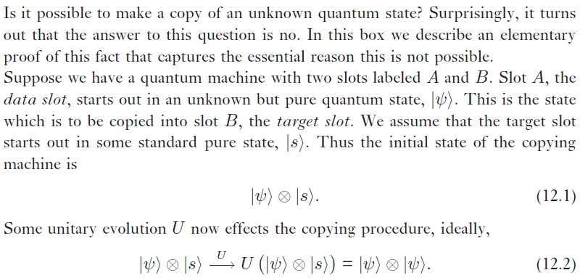
Proof

Slide 17
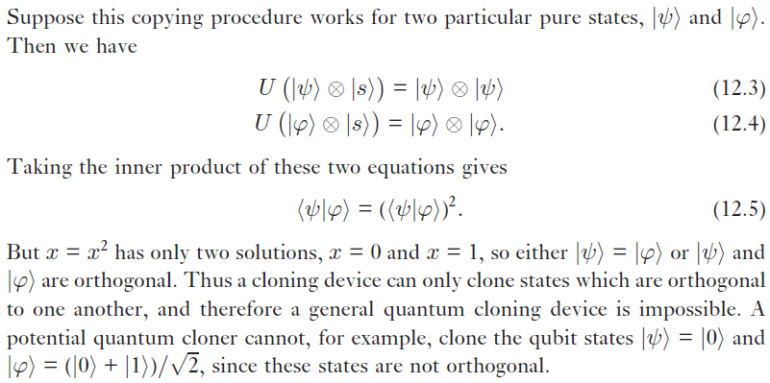
Proof
Not obvious
Obvious to derive
คือถ้าสร้างวงจรมา clone มาจะ clone ได้แค่ orthogonal states

